Slide 1
OŠ JOSIPA KOZARCA SLATINA
ČOVJEK – TO SAM JA
Sanela Tot
veljača, 2016.

Slide 2
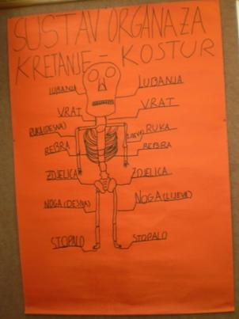
SUSTAV ORGANA ZA KRETANJE - KOSTUR
Sve kosti u tijelu čine kostur.

Slide 3
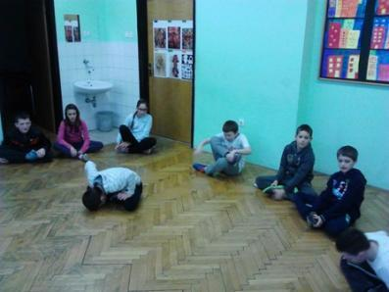
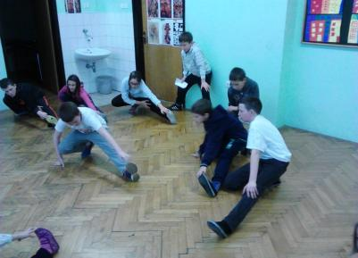
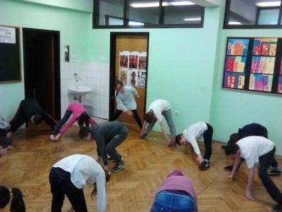
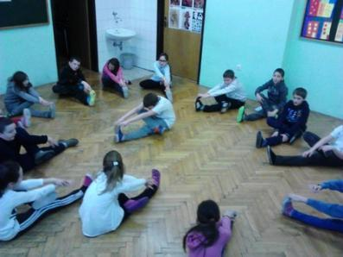
Vježbe razgibavanja pripremili su David, Mario i Filip.

Slide 4
SUSTAV ORGANA ZA KRETANJE - MIŠIĆI
Mišići su vezani za kosti. Stezanjem i opuštanjem mišića pokreću se kosti.

Slide 5
Leon i Mihael naučili su nas recitirati pjesmicu koju su sami osmislili.
Moje tijelo
Imam oči, imam uši,
srce koje snažno kuca.
Imam ruke, imam prste,
kosti koje su mi čvrste.
Imam noge i mišiće,
ja sam jedno dobro biće.
To je pjesma o mom tijelu,
napisao je nisam cijelu.

Slide 6
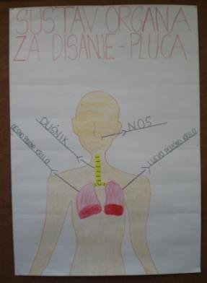
SUSTAV ORGANA ZA DISANJE - PLUĆA
Nos, dušnik i pluća omogućuju disanje – izmjenu plinova.

Slide 7
Marta, Vanda i Zvonimir organizirali su natjecanje u napuhavanju balona u jednom dahu.

Slide 8
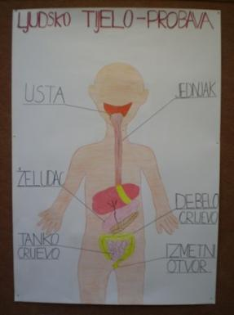
SUSTAV ORGANA ZA PROBAVU
Usta, jednjak, želudac te tanko i debelo crijevo omogućuju da se hrana koju unosimo u organizam preradi.

Slide 9
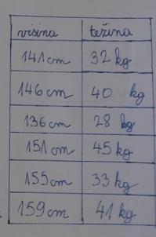
Lorena F., Mia i Valentino izračunali su ukupnu težinu i visinu učenika našeg razrednog odjela.

Slide 10
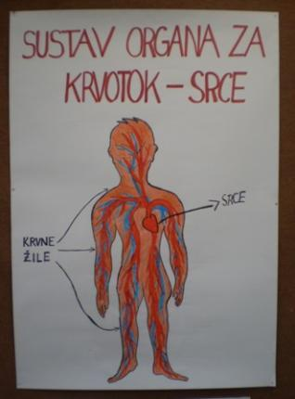
SUSTAV ORGANA ZA KRVOTOK - SRCE
Stezanjem i opuštanjem srca krv dolazi do svakog dijela tijela,
donoseći hranjive tvari i kisik.

Slide 11
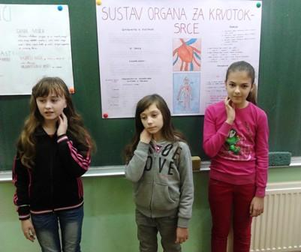
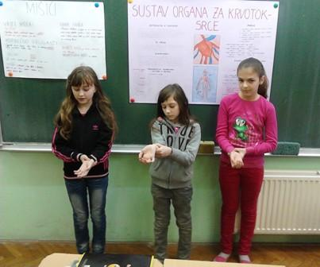
Mjerimo broj otkucaja srca u minuti.

Slide 12
Lara, Leona i Lorena B. naučile su nas recitirati kreativno osmišljenu pjesmicu Srce.
Srce
Ja sam mišić velik
poput šake.
Ubrzo radim kad
ispitujem đake.
Krive me za ljubav i
ljubavne probleme,
a ja se samo pitam: ,,,Zašto baš mene?ˮ

Slide 13
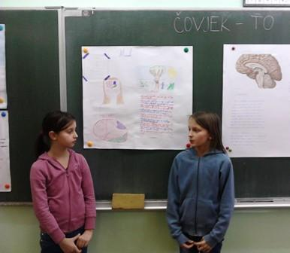
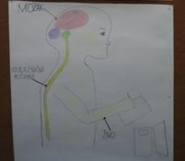
ŽIVČANI SUSTAV - MOZAK
Matea i Tea poučile su nas da je živčani sustav građen od mozga,
kralježnične moždine i živaca koji dopiru u sve dijelove tijela.

Slide 14
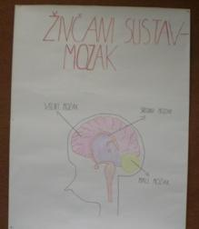
Dora nas je poučila da mozak na osnovu informacija iz tijela i okoline upravlja svim drugim organima u našem tijelu.

Slide 15
ČOVJEK – TO SAM JA

Slide 16
Testirali smo vid i pamćenje.
Otkrili smo svoje dominantne strane.

Slide 17
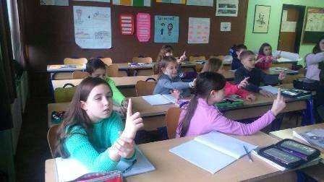
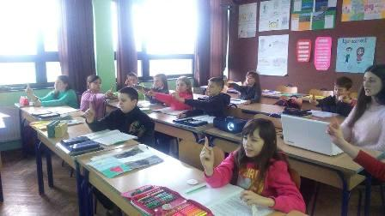
Lijevo ili desno?
Svi znaju jesu li dešnjaci ili ljevaci, ali znamo li koja nam je noga,
uho ili oko dominantno?
KOJE TI JE OKO DOMINANTNO?
Podigni prst i gledaj u daljinu,
ali tako da ti je on u vidnom polju.
Zaklopi jedno pa drugo oko.
Prst će se pomaknuti kada ga
budeš gledao/la slabijim okom,
a neće se pomaknuti kada ga budeš
promatrao/la dominantnim okom.

Slide 18
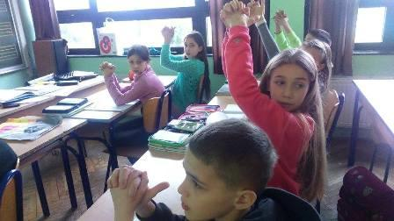
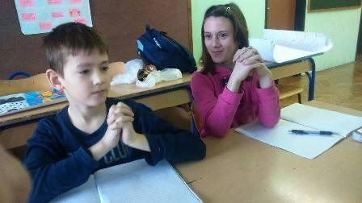
Sklopi dlanove. Uvijek će ti isti
palac biti gornji. Mozak je
podijeljen na dvije polutke. Lijeva polutka tvog mozga upravlja
desnom stranom tvog tijela,
i obrnuto.

Slide 19
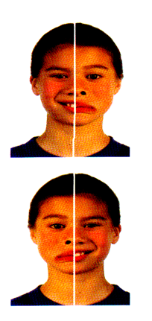
Test vida
Jedna je strana vidnog polja
dominantna većini ljudi.
Pogledaj ravno u nos djevojčice na
ovim fotografijama.
Izgleda li ona sretnija na kojoj od njih?
Većina ljudi smatra da je odgovor gornja fotografija zato što se djevojčica smiješi na lijevoj strani, a lijeva je strana vidnog polja obično dominantna.

Slide 20
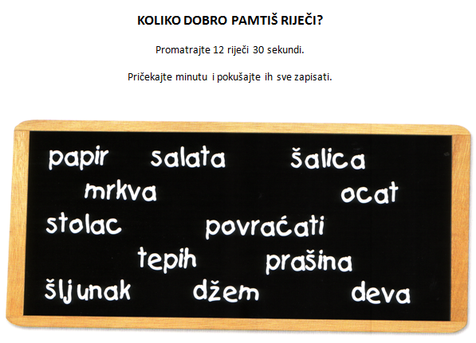
Testiraj svoje pamćenje!

Slide 21
Ako imaš više od osam bodova, bravo! Riječi je teže zapamtiti, nego lica, ali je lakše nego brojke.
Možda si primijetio/la da ti je na ovom testu pomoglo vizualno pamćenje.

Slide 22
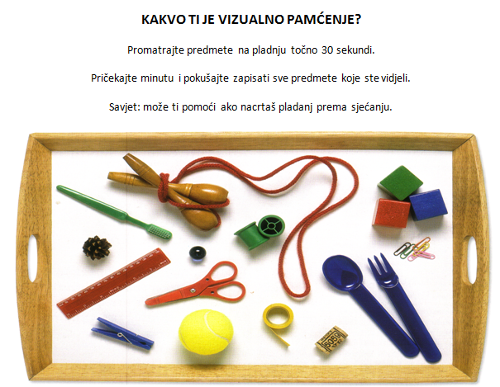
Kakvo ti je vizualno pamćenje?

Slide 23
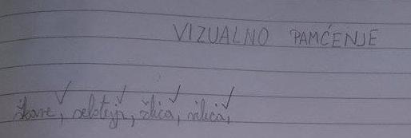
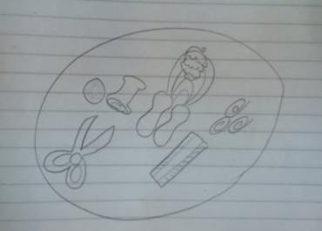
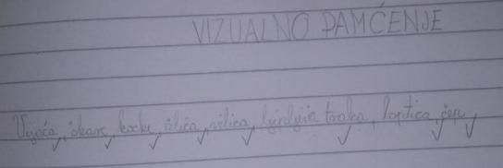
Ako si zapamtio/la više od polovine predmeta, bravo!
Ovaj je test teži od testa s riječima zato što ne možeš upotrijebiti maštu kako bi stvorio/la lako pamtljive slike.
Predmeti na pladnju su nezanimljivi i zato nije vjerojatno da će se dugo zadržati u tvojem kratkoročnom pamćenju.

Slide 24
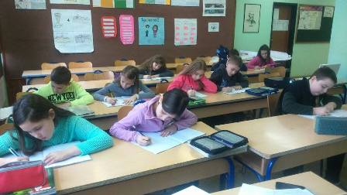
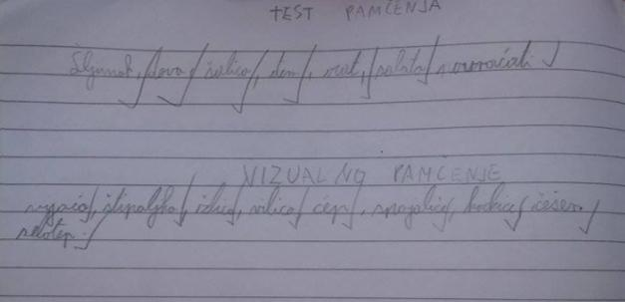

Slide 25
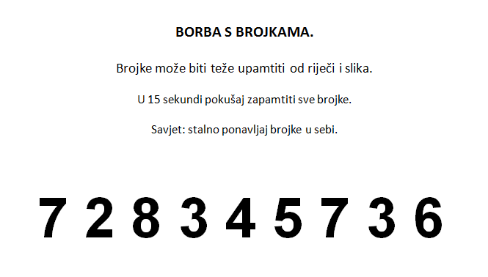
Borba s brojkama

Slide 26
Većina ljudi može zadržati samo sedam brojaka odjednom u kratkoročnom pamćenju.
Ako ti je rezultat bolji od toga, bravo.

Slide 27
Rješavali smo zadatke riječima o ljudskom tijelu.

Slide 28
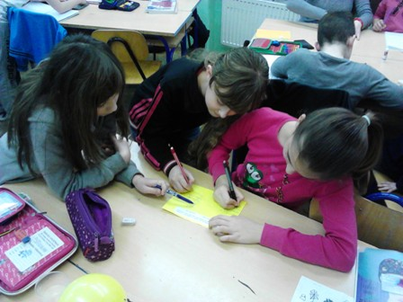
Matematika: Ljudsko tijelo
Mišići za smijanje i mrštenje

Slide 29
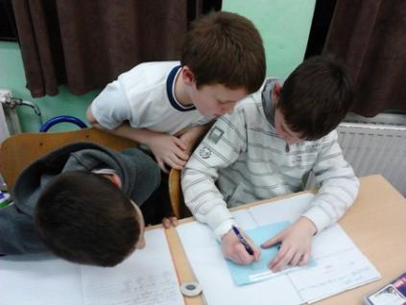
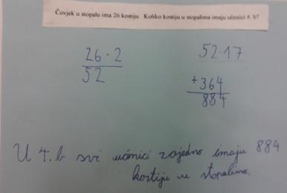
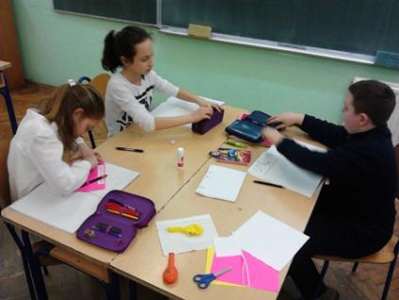
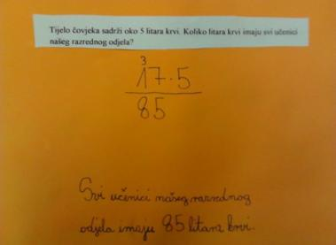
Kosti
Krv

Slide 30
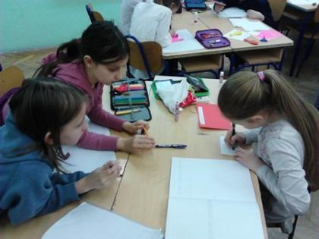
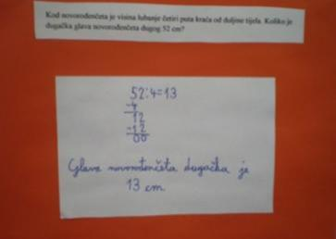
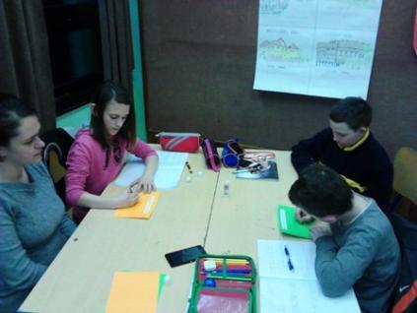
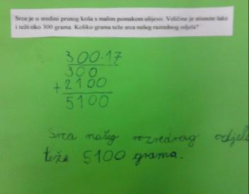
Glava
Srce

Slide 31
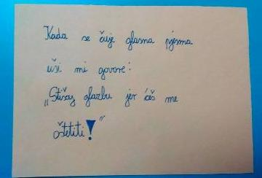
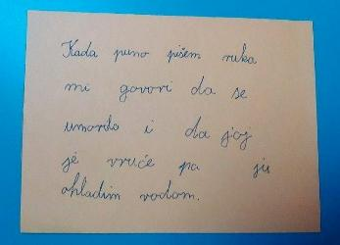
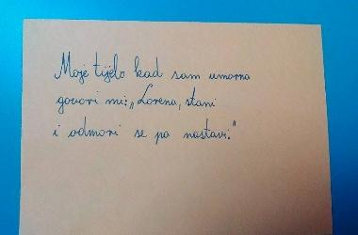
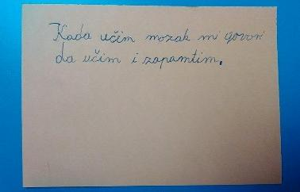
TIJELO NAM GOVORI. SLUŠAJMO GA!

Slide 32
HVALA NA POZORNOSTI!

